Slide 1
Презентацию подготовила
учитель начальных классов
МБОУ СОШ № 1
имени А.В.Суворова
г. Усть-Лабинска
Попова Марина Васильевна

Slide 2
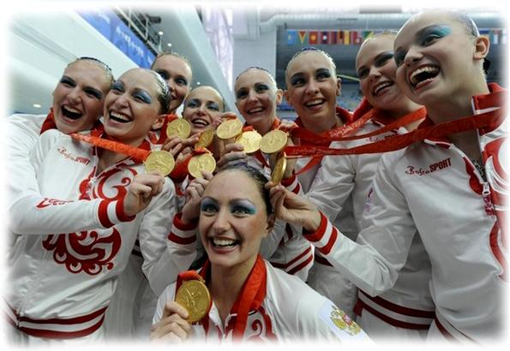
Всекубанский классный час «Олимпийский старт Кубани»

Slide 3
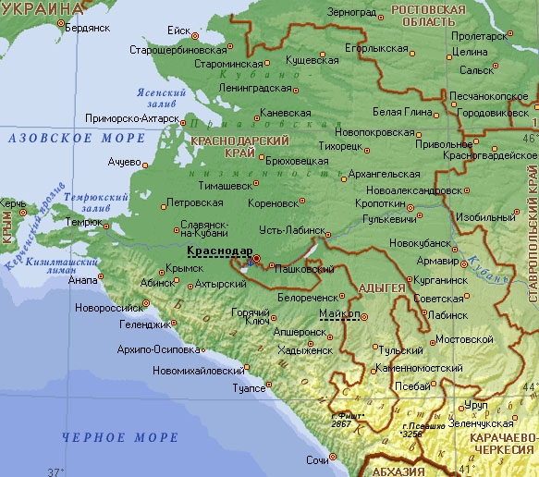
Карта Краснодарского края
Сочи

Slide 4
Время проведения игр - 2014
ХХII Олимпийские игры в Сочи
Хi Паралимпийские игры в сочи
7-23 февраля 2014 года
7-16 марта 2014 года

Slide 5
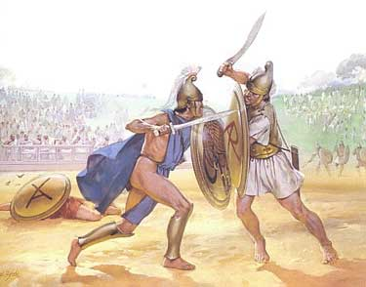
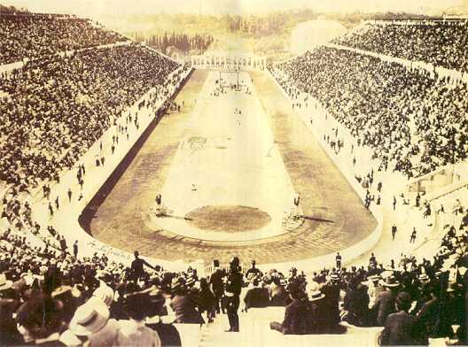
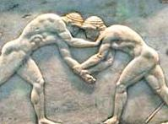
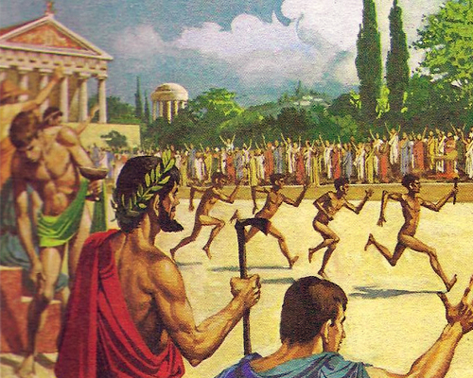
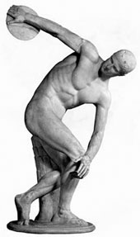
Олимпиада в Древней Греции

Slide 6
Девизом олимпийского движения Быстрее выше сильнее стали слова Пьера де Кубертена (1894г)

Slide 7
Олимпийские кольца
Notes:
Пять колец – символ пяти континентов: Америки, Европы, Азии, Африки и Австралии.

Slide 8
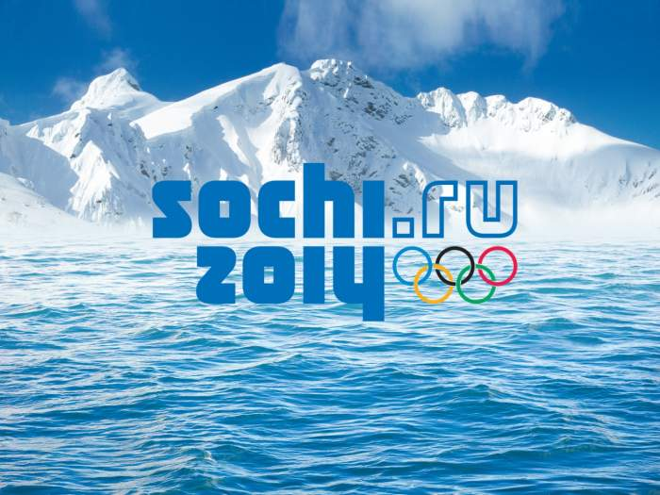
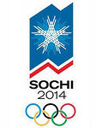
Логотип Олимпиады - 2014

Slide 9
Девиз Олимпийских игр в Сочи

Slide 10
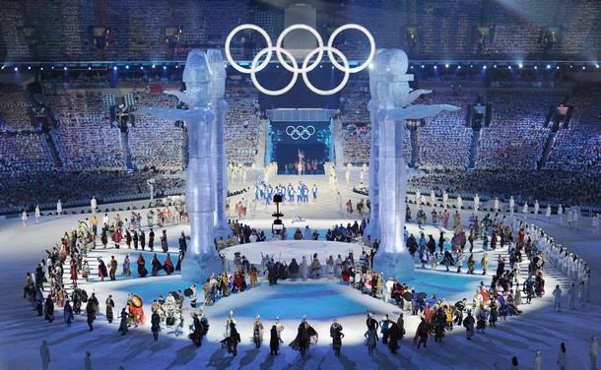
Гимн Олимпийских игр
Красным, белым и синим светят небеса, С нами вместе Россия – голосуем за! И всей планете сказать об этом может с нами любой- Игры, которые мы заслужили вместе с тобой. Игры, которые мы заслужили вместе с тобой.
Notes:
Олимпийских игр — это официальная песня, которая является одним из олимпийских символов. Это визитная карточка страны, принимающей Олимпиаду. Гимн Олимпийских игр исполняется при поднятии Олимпийского флага на открытии очередных игр, а также после их завершения — на церемонии закрытия.

Slide 11
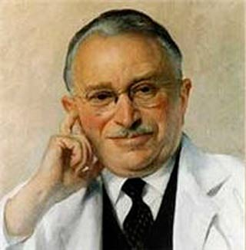
История Паралимпийских игр
Отец – основатель
Паралимпийских игр -
Людвиг Гуттман
Первые летние
Паралимпийские игры
состоялись в 1960 году

Slide 12
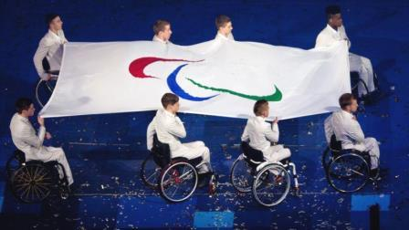
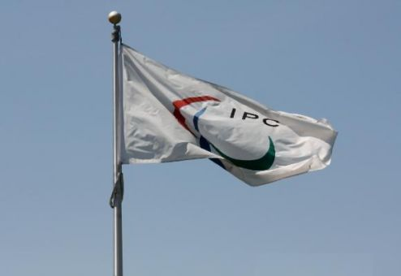
Эмблема Паралимпийского движения «Разум. Тело. Дух.»
Notes:
Флаг Паралимпийских игр представляет собой белое полотнище, на котором изображён главный Паралимпийский символ – эмблема Международного паралимпийского комитета. Логотип составляют расположенные вокруг центральной точки три полусферы красного, синего и зеленого цветов – три агитоса (от латинского agito – «приводить в движение, двигать»).

Slide 13
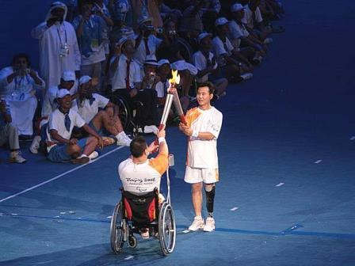
Девиз паралимпийских игр
« Дух в движении »
Notes:
Девиз «Дух в движении» выражает характер Паралимпийского движения и символизирует сильную волю каждого паралимпийца.

Slide 14
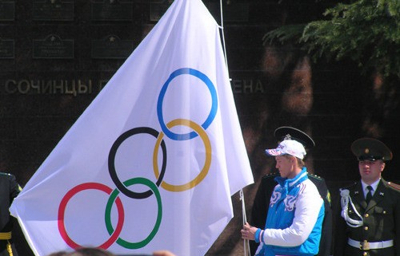
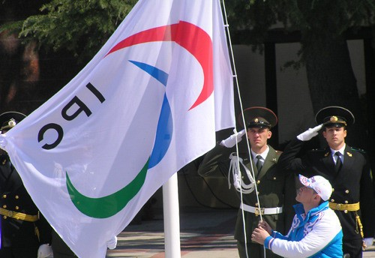
Флаги Олимпийского и Паралимпийского движения
Notes:
Олимпийский флаг представляет собой белое полотнище с изображённой на нём олимпийской эмблемой — 5 переплетённых колец. С 1952 года Олимпийский флаг используется на церемонии открытия и закрытия Олимпиады. На Паралимпийском флаге изображён главный Паралимпийский символ—эмблема МПК, расположенная в центре на белом фоне

Slide 15
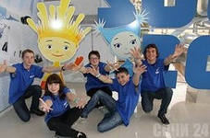
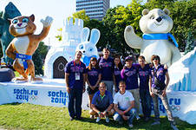
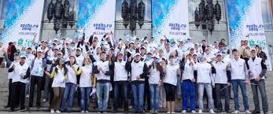
Волонтеры Сочи - 2014

Slide 16
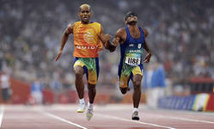
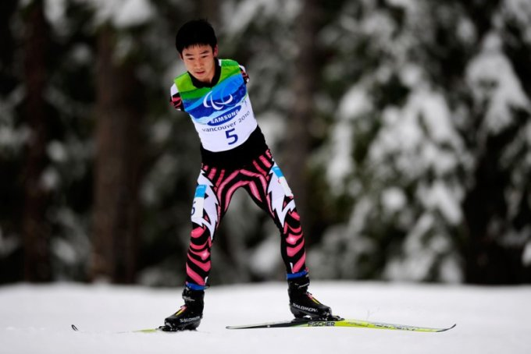
Ценности
олимпийские
паралимпийские
Совершенство
Дружба
Уважение
Смелость
Равенство
Решимость
Вдохновение

Slide 17
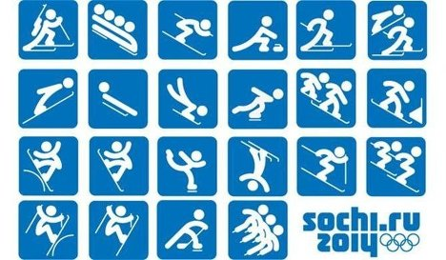
Пиктограммы видов зимнего олимпийского спорта

Slide 18
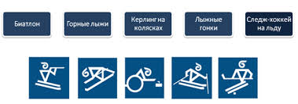
Пиктограммы видов зимнего паралимпийского спорта

Slide 19
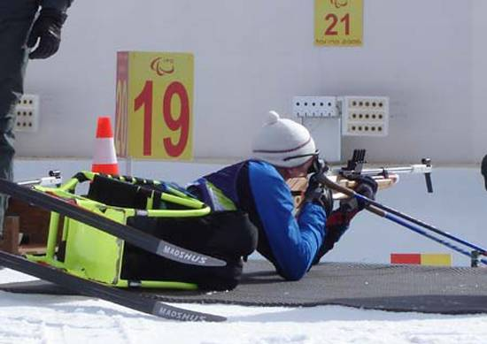
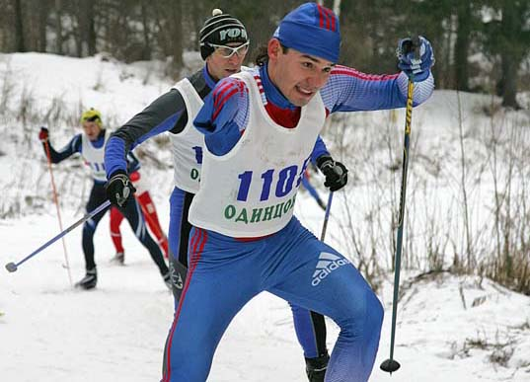
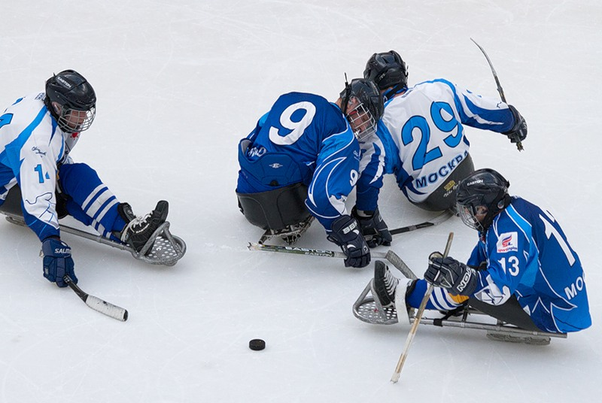
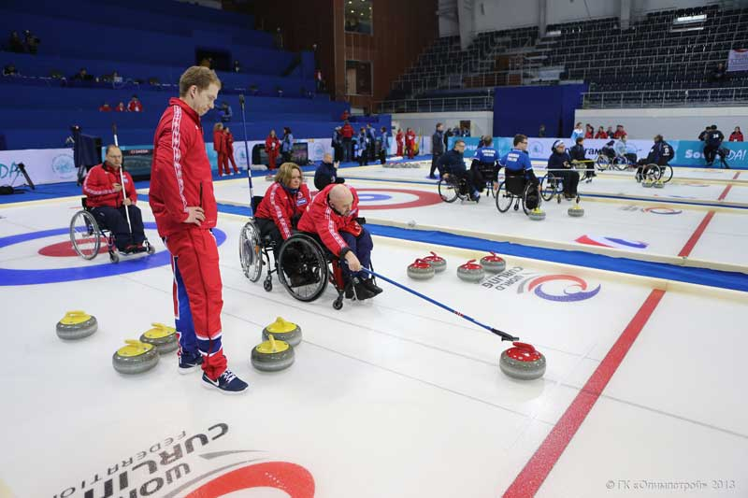
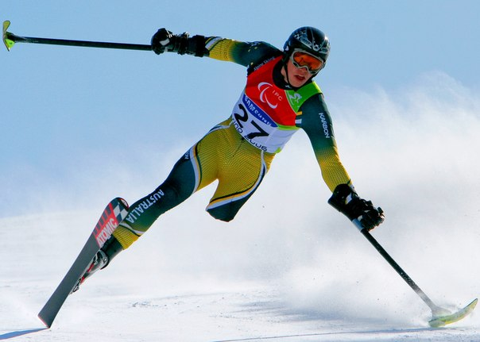
Паралимпийские виды спорта Сочи - 2014
Биатлон
Следж-хоккей
Лыжные гонки
Керлинг
Горные лыжи

Slide 20
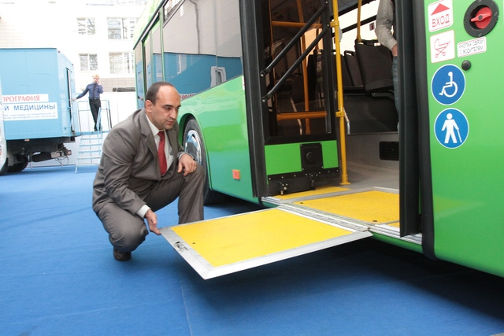
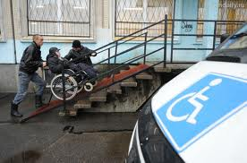
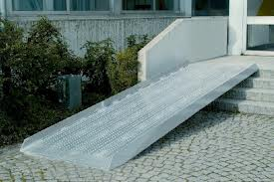
Безбарьерная среда

Slide 21
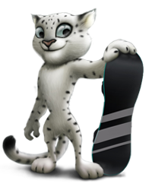
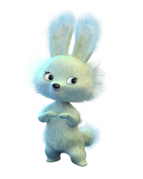
Талисманы Олимпийских игр
Notes:
Леопард, Белый мишка, Зайка.

Slide 22
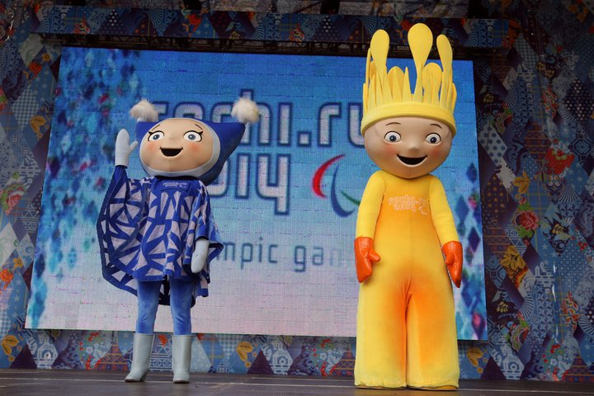
Талисманы Паралипийских игр

Slide 23
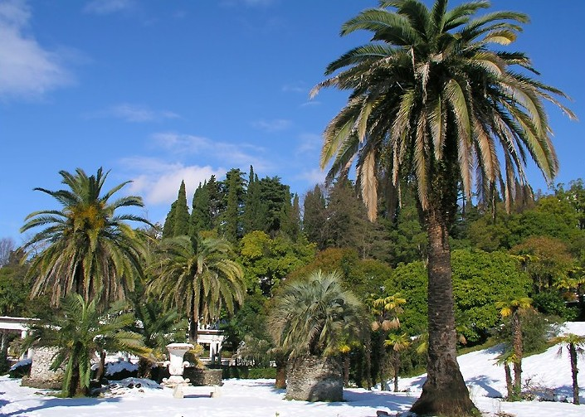
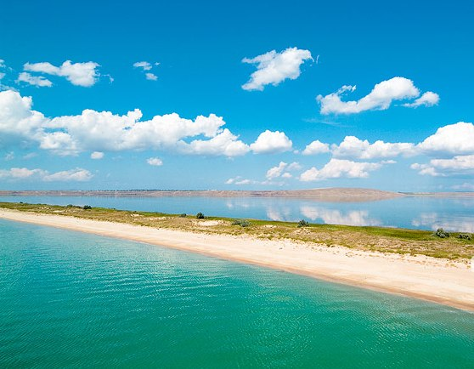
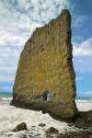
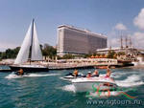
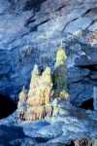
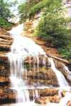
Природа Сочи

Slide 24
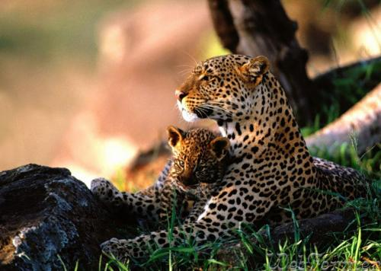
Переднеазиатский леопард

Slide 25
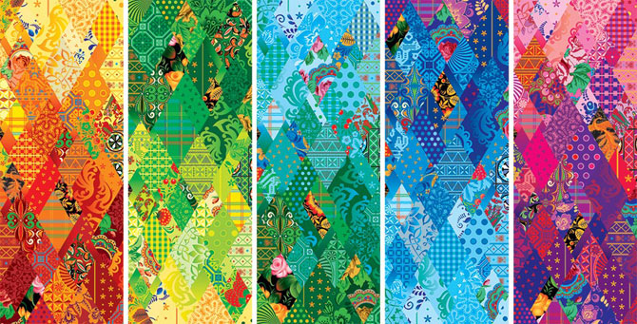
Узор Сочи — 2014 — Олимпийское лоскутное одеяло
Notes:
В этом узоре объединились север и юг, эмоции и хладнокровие, деликатность и экспрессия. Эти образы выражают характер современной России, объединяют разные национальности, проживающие на территории огромной страны, отражают разнообразие народных промыслов и индивидуальность их создателей.

Slide 26
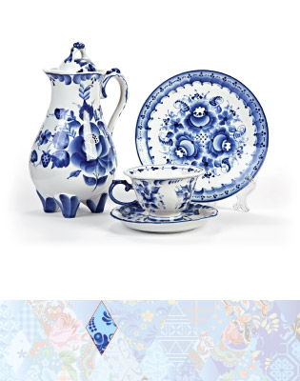
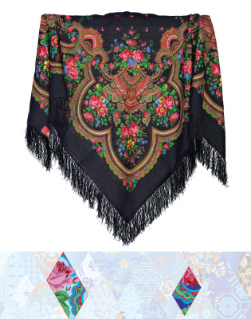
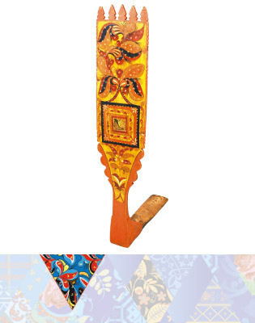
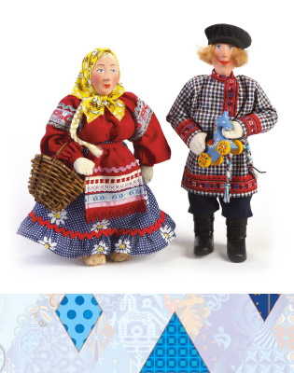
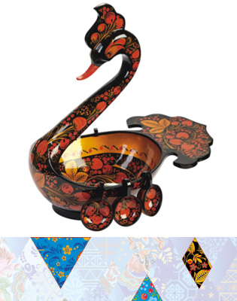
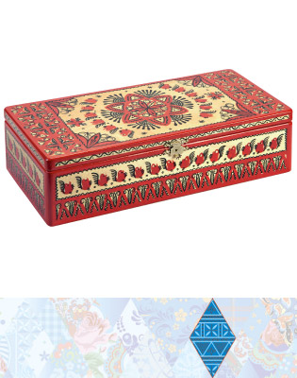
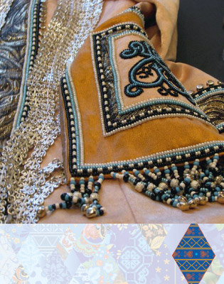
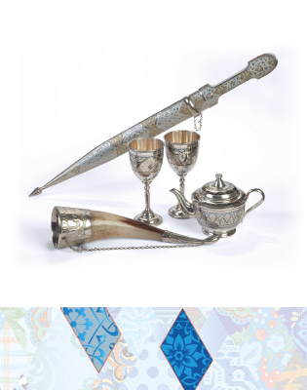
Notes:
Гжель, хохлма, Кубачинские узоры (древнее искусство гравировки на металле, на Кавказе), Вологодское кружево. Кубанские узоры . Павлово-посадские платки. Жостовская роспись . Палехская роспись. . Ракульская роспись . Мезенская роспись. Уфтюжская роспись . Трёхгранно-выемчатая резьба . Русский ситец . Якутские узоры . Узор прошлой Олимпиады . Северодвинская роспись.

Slide 27
Семеновская матрешка - сувенир Сочи 2014
Фото Эльфии Гариповой
Фото Эльфии Гариповой
Фото Эльфии Гариповой
Notes:
Семёновские красавицы будут представлены на Олимпиаде в разном формате: от крошечной матрёшки-«троечки» (с тремя копиями внутри) ростом 4–5 сантиметров до самых больших кукол.

Slide 28
Предметы с олимпийской символикой
Notes:
В магазинах уже продается огромное колоичество мягких игрушек с олимпийской символикой: игрушки, подушки, сумки, шапки, брелки и пеналы

Slide 29
Монеты
Notes:
В магазинах уже продается огромное колоичество мягких игрушек с олимпийской символикой: игрушки, подушки, сумки, шапки, брелки и пеналы

Slide 30
В Сочи погашены три новые олимпийские марки
Notes:
Выпущены три марки, посвященные Олимпиаде в Сочи серии "XXII Олимпийские зимние игры 2014 года. Зимние виды спорта". Они посвящены бобслею, лыжному двоеборью и фигурному катанию. Почтовые марки, посвященные зимним Олимпийским играм 2014 года в Сочи, уже сейчас стали пользоваться огромной популярностью во всем мире. Их покупают не только коллекционеры, но и многие простые болельщики

Slide 31
Используемые интернет ресурсы
Олимпийские ценности:
http://volunteer.tversu.ru/index.php?option=com_content&view=article&id=69&Itemid=57
Символика олимпиады в Сочи 2014:
http://sochi2014.blob.core.windows.net/storage/games/legal/BRP_Marks.pdf
Официальная эмблема Сочи 2014:
http://sochi2013.com/simvoly-olimpijskix-igr-v-sochi-v-2014/simvolika-olimpijskix-igr-2014/emblema-olimpijskix-igr-sochi-2014/
Девиз Сочи 2014:
http://sochi2013.com/simvoly-olimpijskix-igr-v-sochi-v-2014/simvolika-olimpijskix-igr-2014/deviz-olimpiadi-sochi-2014/
Флаг Сочи 2014:
http://sochi2013.com/simvoly-olimpijskix-igr-v-sochi-v-2014/simvolika-olimpijskix-igr-2014/flag-olimpijskix-igr/
Талисманы:
http://talisman.sochi2014.com/
Марки Сочи 2014:
http://sochi2013.com/kollekcii-olimpiady-sochi-2014/marki-sochi-2014/
Олимпийский факел Сочи 2014:
http://sochi2013.com/simvoly-olimpijskix-igr-v-sochi-v-2014/simvolika-olimpijskix-igr-2014/olimpijskij-ogon-sochi-2014/
Узоры Сочи 2014:
http://sochi2013.com/simvoly-olimpijskix-igr-v-sochi-v-2014/simvolika-olimpijskix-igr-2014/uzor-sochi-2014/
Олимпийские пиктограммы - http://vk.com/album-13326719_163674528
Расписание зимних олимпийский игр (олимпийский календарь) :
http://www.sochi2014.com/games/sport/olympic-games/schedule/
Музыкальное сопровождение:
Гимн Сочи -
http://sochi2013.com/simvoly-olimpijskix-igr-v-sochi-v-2014/simvolika-olimpijskix-igr-2014/gimn-olimpijskix-igr-2014/
Текст песни «Здравствуй, Олимпиада!» -
http://www.stihi.ru/2012/07/10/3426
Методические материалы:
Методическое руководство по проведению спортивно-просветительского фестиваля:
http://sochi2014.blob.core.windows.net/storage/games/education/Create_the_games.pdf

